Slide 1
بررسي اعوجاج و تنش­پسماند در جوشکاری اصطکاکي اغتشاشي ورق­هاي آلومينيومي به همراه تقويت­کننده سجاد شیخان خرداد 96

Slide 2
آلیاژهای آلومینیوم در صنعت توسط انواع روش­های جوشکاری ذوبی و غیر ذوبی، جوش داده می­شوند؛ اما به علت وجود برخی عیوب در جوشکاری آلومینیوم به روش ذوبی که ناشی از خواص ذاتی ماده است، روش­های غیر ذوبی مانند جوشکاری اصطکاکی اغتشاشی بسیار موردتوجه قرارگرفته­ است.
یکی از مشکلات قطعات جوشکاری شده، تنش پسماند و اعوجاج ایجادشده به‌واسطه‌ی فرایند جوش است. عموما این دو پدیده با هم نسبت عکس دارند و کاهش یکی، موجب افزایش دیگری می­شود.
مقدمه

Slide 3
مقدمه
ازجمله مشکلات اعوجاج در صنعت، می‌توان به تغییرات ابعادی در قطعه­ی نهایی و همچنین مشکلاتی در جهت مونتاژ مناسب قطعه جوشکاری­شده در سازه­ی نهایی اشاره کرد.
همچنین تنش پسماند باعث کاهش استحکام قطعه و ازکارافتادگی آن، تحت بارگذاری­های به مراتب کمتر از بارگذاری طراحی شده، می شود.
روش‌های مختلفی برای کاهش اعوجاج حاصل از جوشکاری وجود دارد که یکی از آن‌ها استفاده از قطعات تقویت‌کننده بر روی ورق است. این تقویت‌کننده‌ها علاوه بر کاهش اعوجاج، باعث افزایش استحکام سازه نیز می­شوند و اثر مخرب افزایش تنش پسماند را تا حدودی جبران می­کنند.

Slide 4
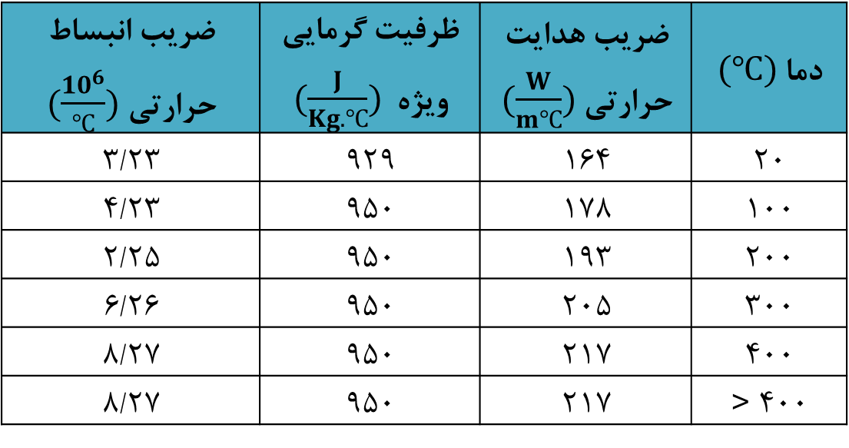
توانمندیهای کُد
تغییرات بعضی از خواص مکانیکی و حرارتی با دما
دما $(℃)$ | ضریب هدایت حرارتی $(\frac{W}{m℃})$ | ظرفیت گرمایی ویژه $(\frac{J}{Kg.℃})$ | ضریب انبساط حرارتی $(\frac{{10}^{6}}{℃})$
20 | 164 | 929 | 3/23
100 | 178 | 950 | 4/23
200 | 193 | 950 | 2/25
300 | 205 | 950 | 6/26
400 | 217 | 950 | 8/27
400 < | 217 | 950 | 8/27

Slide 5
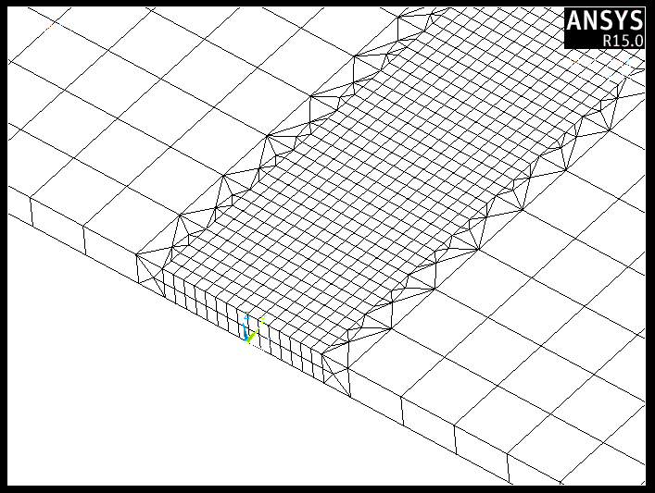
توانمندیهای کُد
ترکیب مش بندی منظم و نامنظم

Slide 6
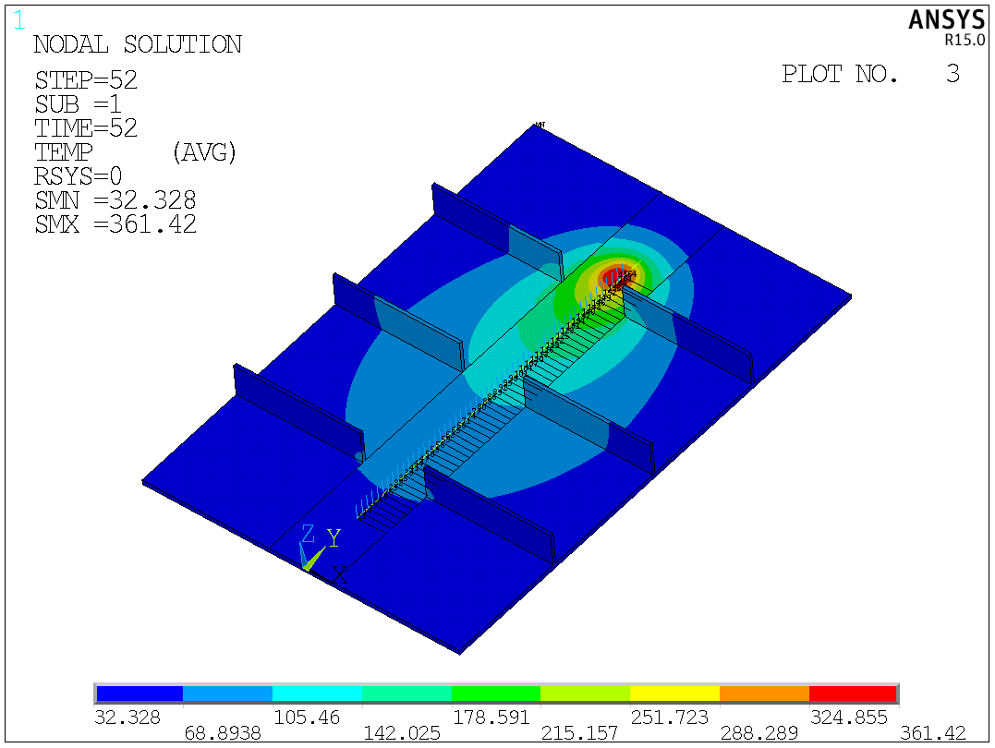
توانمندیهای کُد
توزیع دما در ورق

Slide 7
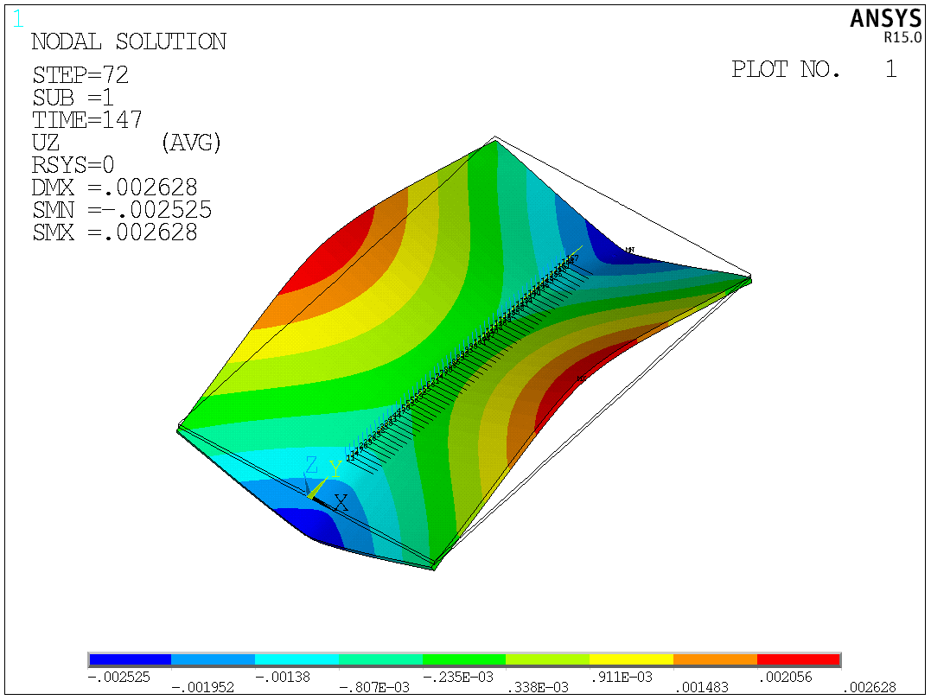
توانمندیهای کُد
توزیع اعوجاج (uz) در ورق

Slide 8
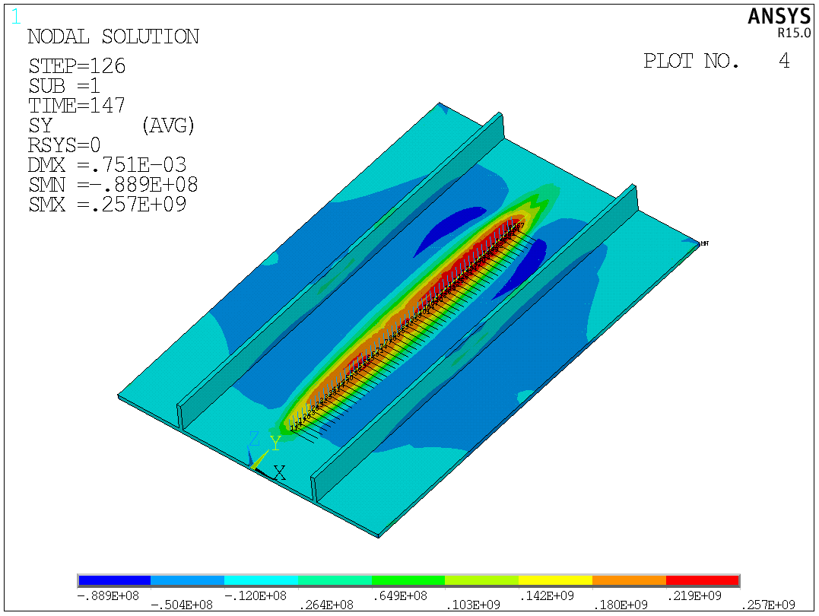
توانمندیهای کُد
توزیع تنش طولی در ورق

Slide 9
توانمندیهای کُد
بهینه سازی اعوجاج و تنش پسماند با دو رویکرد
به حد اقل رساندن اعوجاج:
کاهش 88 درصدی اعوجاج که منجر به افزایش 17 درصدی تنش پسماند نیز شد.
کاهش اعوجاج بدون افزایش تنش پسماند:
کاهش 42 درصدی اعوجاج بدون تغییر محسوس در تنش پسماند

Slide 10
آنچه در این مسئله خواهید آموخت
1- آشنایی با مدلسازی حرارتی و مکانیکی جوش
2- آشنایی با مبحث طراحی آزمایش و کاربرد آن در پروژه های تحقیقاتی
3- آشنایی با تحلیل تنش و کرنش در انسیس

Slide 11
نکات و الزامات
1- خواص مواد تابع دما می باشد.
3- آشنایی اولیه نرم افزار Ansys
4- آشنایی با Finite Element Methods
5- آشنایی با طراحی آزمایش

Slide 12
پروژه های مکمل
شبیه­سازی جوشکاری اصطکاکی اغتشاشی ورق آلومینیومی، با در نظر گرفتن ابزار
بررسی تأثیر تقویت­کننده­ها در اعوجاج و تنش پسماند ورق آلومینیومی، در اتصالات لبه روی‌هم

